Slide 1


LiRecognition: Real-time Pet Behavior Recognition on Embedded System
Presenter:王敬德 Jing-De Wang (李詠億Yong-Yi Li)
0958113080
r13944063@ntu.edu.tw
Advisor: Chiou-Shann Fuh, Ph.D.

Slide 2
Contents
1
Introduction
4
Methodology
2
Related Works
5
Experimental Results
Background
3
6
Conclusion and Future Work

Slide 3
1
Introduction

Slide 4
Introduction (1/3)
Overview
Increasing number of household pets raises significant health and welfare concerns.
Real-time behavior recognition technology in embedded systems enables new methods for monitoring and understanding pet behaviors.
Notes:
隨著寵物數量的增加，寵物的居家照護逐漸變成一個重要的議題
那real-time的object detection可以幫助到的地方就是去捕捉寵物的即時影像 讓主人不在家的時候也可以了解寵物的日常生活，增進情感的聯繫
對於照護來說，監控寵物行為有助於了解他們的健康狀況
我們和工研院合作開發一款可以做行為辨識的寵物相機

Slide 5
Introduction (2/3)
Data Collection Challenges
Insufficient large datasets hinder deep learning model development.
Manual data collection is time-consuming and struggles to encompass diverse behaviors.
Notes:
首先最大的問題在於資料集，目前並沒有一個資料集是專門針對寵物的行為去做蒐集的 所以我們必須要自己創造一個資料集然後進行標註
人工蒐集的話非常耗時，而且無法涵蓋多種不同的行為，所以我們會介紹如何使用生成的方式去產生影像

Slide 6
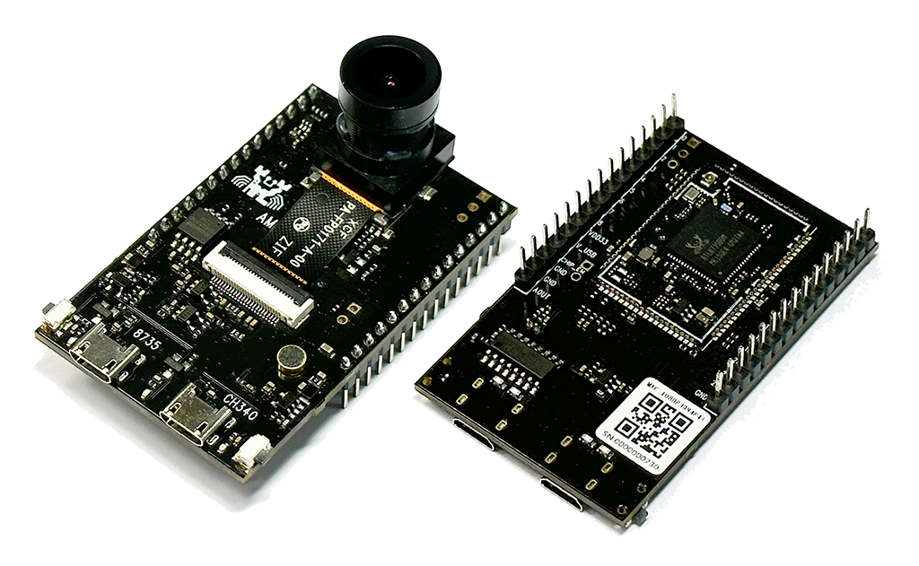
Introduction (3/3)
Embedded System
Enhancing processing speed with the Realtek AMB82-mini chip.
Model pruning techniques address the dual challenges of size and speed in embedded devices.
Notes:
我們使用的是Realtek的AMB82-mini晶片，他是一塊帶有NPU的嵌入式裝置
NPU全名叫做Network Processing Unit，是一種專門用來處理類神經網路的處理器
非常適合拿來做深度學習以及影像處理的大量運算
即便如此他還是需要講求模型的大小以及效率，所以我們會介紹如何去優化我們的模型

Slide 7
2
Related Works

Slide 8
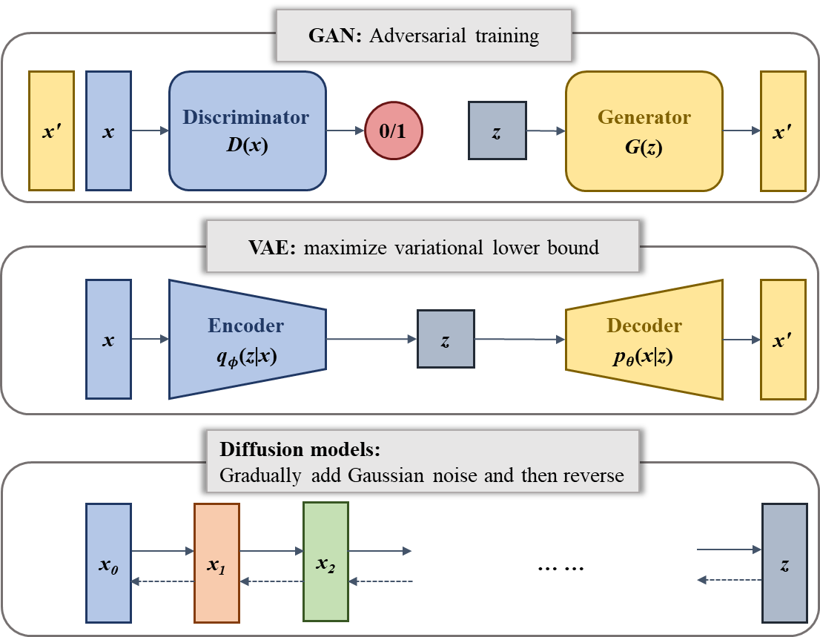
Related Works (1/5) - Generative AI models
Variational Auto-Encoders (VAEs)
VAEs generate new data by sampling latent variables from a normal distribution, learned from the input data's latent distribution.
A common drawback of VAEs is that the generated data can sometimes appear blurry.
Notes:
VAEs (變分自編碼器)由 Encoder（編碼器） 和 Decoder（解碼器） 組成，其中Encoder會把 input 映射到 latent space（潛在空間），這個空間是模型用來捕捉數據的核心特徵或模式
Decoder再從這個latent space z 的normal distribution 裡面去sample並重建出新的影像，使得模型能夠從分布中隨機取樣，從而能夠生成有相似特徵但稍微不同的新數據。
這個方法可以產生相似分布的新數據，但缺點就是有時候結果會比較模糊。 AE會嘗試將資料壓縮，保留較具特徵點的部分，並再從中解壓縮，讓輸出盡可能的接近原始輸入
而好的AE是需要對input夠敏感，幫助最後的資料重構（讓output越接近input），同時又不能讓input過度敏感，最後只記得趨勢又會造成overfitting的問題。

Slide 9
Related Works (2/5) - Generative AI models
Diffusion Models
Diffusion models transform random noise into structured data by mimicking particle diffusion.
Diffusion models use a forward process that adds Gaussian noise incrementally and a reverse process that iteratively denoises the data to generate high-quality and diverse samples.
Notes:
Diffusional model 是最近比較熱門的生成模型，起因於2020年的一篇Denoising Diffusion Probabilistic Models論文，
主要分為兩個步驟，forward process和reverse process，forward process透過Markov chain 將 Gaussian noise逐步的增加到input x0中，
馬可夫鏈是一種過程，描述下一個狀態的機率分布只能由當前狀態決定，也就是無記憶的性質，所以diffusion models就是利用這個特點逐步的將雜訊加進去
而reverse process就是逐步的對一個隨機雜訊做denoise，藉此還原出相似分布的影像

Slide 10
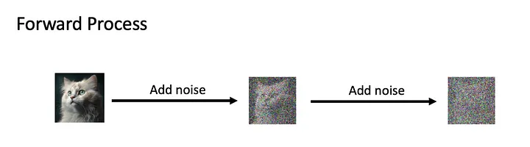
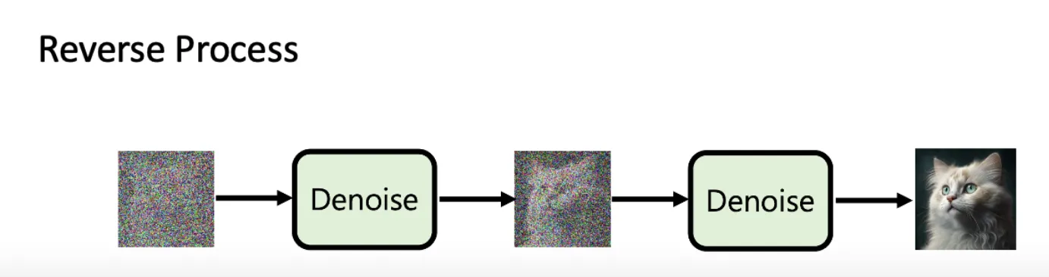
Related Works (2/5) - Generative AI models
Diffusion Models
Notes:
這邊是Diffusion model的示意圖，首先是forward process，他會將一張乾淨的圖逐步增加雜訊直到變成完全的隨機雜訊。那reverse process就是從sample中的雜訊做Denoise，一步一步還原出乾淨的影像

Slide 11
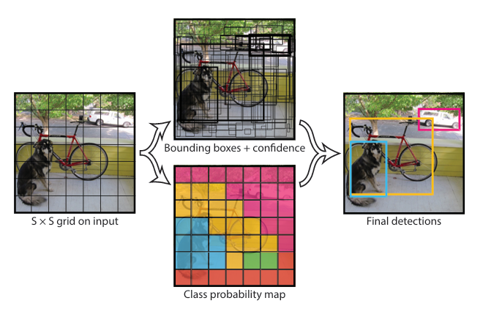
Related Works (3/5) - Object Detection
NMS: Non-Maximum Suppression
You Only Look Once (YOLO)
YOLO treats object detection as a single regression problem, dividing the image into a grid and directly predicting bounding boxes and class probabilities.
YOLO uses NMS to filter overlapping bounding boxes, keeping only the most confident predictions.
Notes:
YOLO 將 object detection 視為一個單一的回歸問題，他直接將影像化分成許多網格
每個網格負責檢測他的中心被包含在哪個物體
然後預測出多個框框，下面的圖則去預測框框中所有類別的機率，看最可能是哪一種物體
結合兩者框出最後的答案，最後用NMS去過濾重疊的框
NMS會把所有框依照分數排序，選擇最高的，再移除跟這個最高的框重疊的其他框，並反覆進行直到所有框都處理完
Non-Maximum Suppression (NMS)

Slide 12
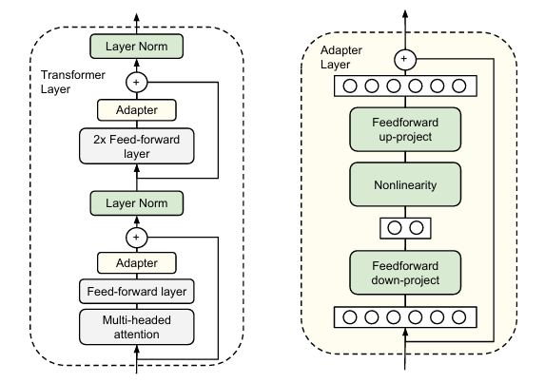
Related Works (4/5) - Parameter-Efficient Fine-Tuning
Adapter
Adapters are small, trainable modules inserted between layers of a pretrained model, with only these modules updated during fine-tuning while the rest of the model's parameters remain fixed.
Notes:
再來介紹Parameter-Efficient Fine-Tuning
隨者現在大型語言模型的出現，一般消費級的顯卡不管是在空間或時間上都已經沒辦法去微調或是訓練完整的模型
Parameter-Efficient Fine-Tuning就用來解決這種問題，透過只調整部分參數來適應特定任務，從而大幅減少需要調整的參數數量
這種方法在保留pretrained model的同時，新增少量參數進行微調，提高訓練效率。
Adapter就是其中之一，他在transformer裡面插入小型的模組，在fine-tune期間只訓練這些模組，其他參數是freeze住的
## Adapter: 經過一個下投影層，將維度降低。(透過一個全連接層實現的)
經過非線性激活函數（例如 ReLU），用來引入非線性變換，增加模型的表達能力
經過一個上投影層，將維度恢復

Slide 13
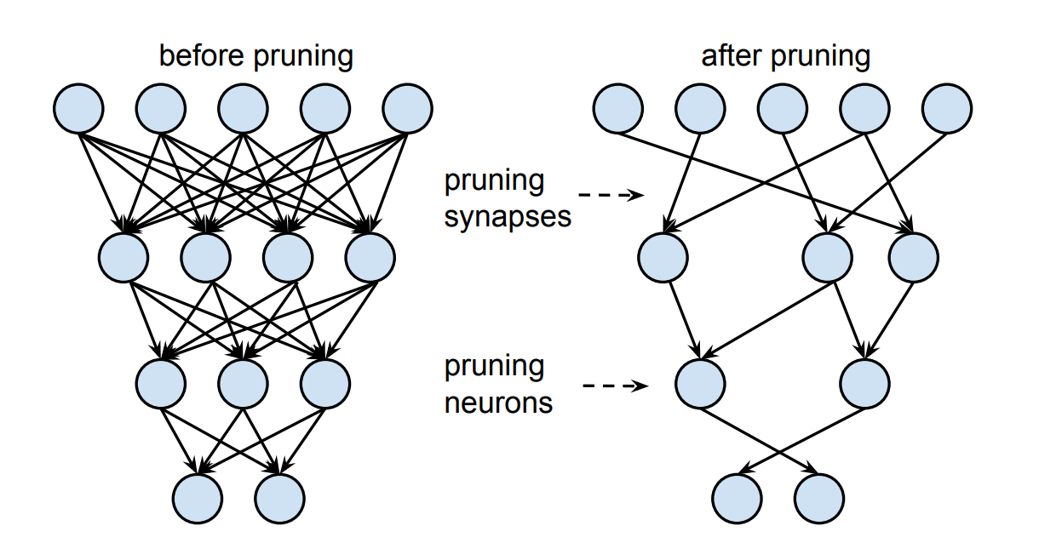
Related Works (5/5) - Model Optimization
Model Pruning
Removes unimportant parts while retaining essential structures, streamlining the model and accelerating computations.
Structured pruning removes entire neurons or channels, while unstructured pruning removes individual weights within the network.
Notes:
最後進到優化模型的部分，
Model pruning 在類神經網路訓練完成之後，移除不重要的部分，讓model簡化
那pruning分為兩種，unstructured 和 structured的，unstructured pruning單單刪除權重，或是把他歸零，有些時候並不能真的對模型加速，因為他還是要計算那個0
structured pruning則會把整個neuron移除，這樣就不需要計算那些部分

Slide 14
3
Background

Slide 15
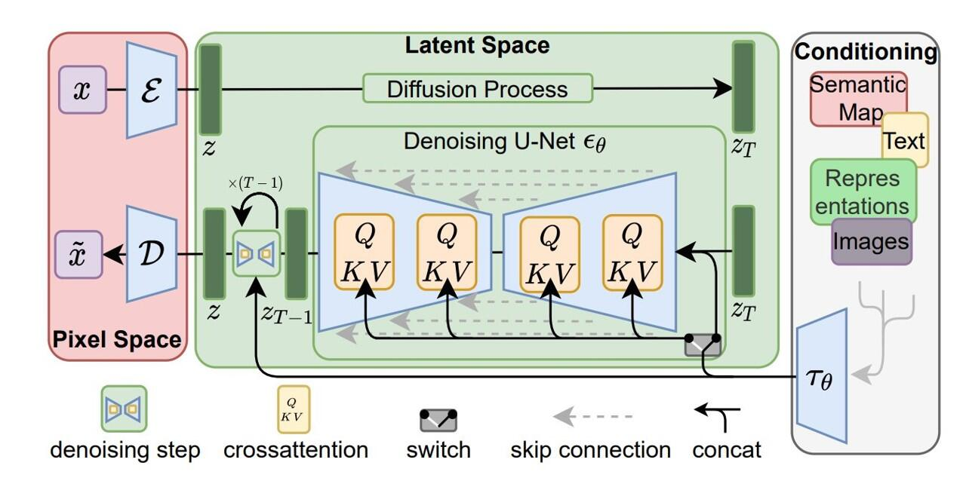
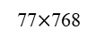
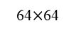
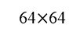
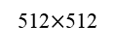
Q: Query / K: Key / V: Value
Background (1/4)
Stable Diffusion
Iteratively denoises a latent image conditioned on text and other inputs, producing detailed images.
Uses an encoder-decoder framework and U-Net for efficient denoising, balancing high image quality with reduced computational demands.
512$×$512
64$×$64
64$×$64
512$×$512
77$×$768
Notes:
再來是background的部分，首先是Stable Diffusion，Stable Diffusion 是一種基於擴散模型的圖像生成模型，input x 經過encode後壓縮到latent space裡面產生一個z，這麼做的好處是計算量比較低，這個z會經過Diffusion process成為zT，是一個完整的雜訊。這個雜訊可以透過conditioning的text做控制，就是想要什麼圖片透過文字去控制。
這個zt接下來會透過U-Net一步一步的降噪，最後會還原出乾淨的影像，也會變回z，經過decode去還原到pixel space變成平常看得RGB影像
##Stable Diffusion 是一種生成模型，能夠根據文字或其他條件生成高度詳細的影像。它的核心運作機制是迭代去雜訊，具體步驟如下：
去雜訊過程：
Stable Diffusion 會從一個含有大量雜訊的潛在影像開始，通過多次去雜訊的步驟，逐漸將這個雜訊影像變得清晰，最終生成一張符合輸入條件的高質量影像。
條件可以是文字描述（例如「一隻在森林裡奔跑的狗」），這樣模型會依據文字提供的上下文來生成影像。
Encoder-Decoder 結構與 U-Net：
Stable Diffusion 使用了編碼器-解碼器（Encoder-Decoder）框架來處理這一過程。編碼器將輸入信息轉換為一個緊湊的潛在空間表示，解碼器則從這個表示中重建影像。
U-Net 是這個過程中的關鍵組件，它是一種特殊的神經網絡結構，特別適合處理圖像去雜訊等任務。U-Net 能夠有效地在多次迭代中進行去雜訊，同時保留影像的細節。
U-Net 在原有的編碼器與解碼器的聯繫上，增加了一些連結，每一段的編碼器的輸出都與對面的解碼器連接，使編碼器每一層的資訊，額外輸入到一樣大小的解碼器的對應層，如圖一的灰色長箭頭，這樣在重建的過程就比較不會遺失重要資訊了。
平衡效能與品質：
Stable Diffusion 的設計目的是在高影像品質和較低的計算需求之間取得平衡。通過 U-Net 和編碼器-解碼器的結合，它能夠以較少的計算資源生成細緻的影像，這使其非常適合大規模的生成任務，如藝術創作、遊戲設計等。

Slide 16
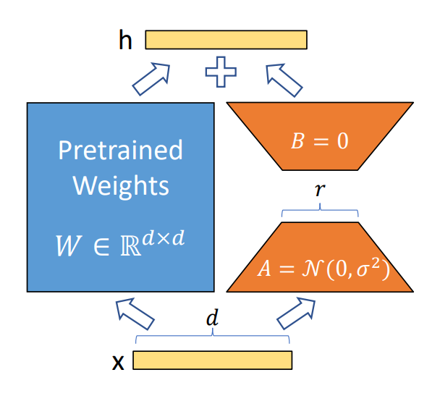
Background (2/4)
Low-Rank Adaptation (LoRA)
Reduces trainable parameters in large language models by approximating weight updates using low-rank matrices.
Enables efficient fine-tuning and adaptation of pre-trained models with minimal computational overhead.
Notes:
Low-Rank Adaptation 是剛剛介紹過的PEFT的一種。透過將模型的權重分解為low rank 矩陣，
大幅減少需要調整的參數數量。LoRA 不只保留了預訓練模型的知識和性能，還能快速適應新的任務需求。
右邊橘色模組為我們要訓練的模型權重 LoRA ，透過中間 Rank — r 的限縮，可以大幅地降低訓練的參數量，特徵的維度：r<<d

Slide 17
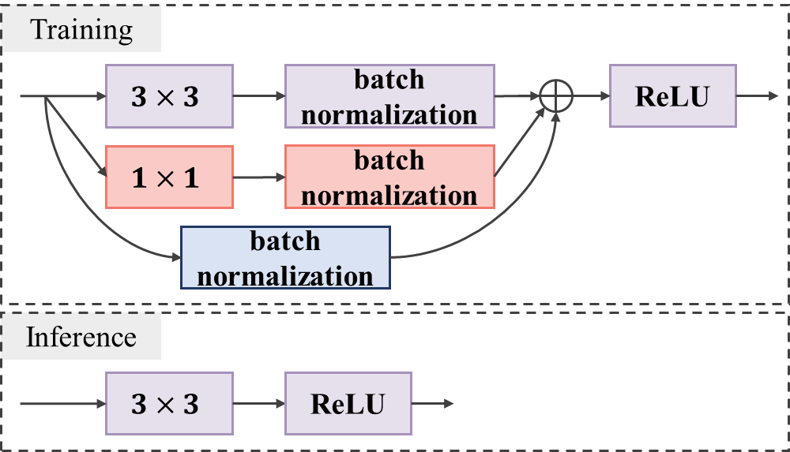
Background (3/4)
YOLOv7-trainable bag-of-freebies: Model re-parameterization
Simplifies model architecture during inference by merging multiple training-time structures into a single efficient model.
Improves inference speed and reduces computational cost while maintaining or enhancing model performance.
Notes:
Model re-parameterization 訓練和推理過程中使用不同的網絡結構
主要概念就是在訓練過程中利用更複雜的網絡結構來提高訓練效果，而在推理過程中使用簡化的網絡結構來加快推理速度
Batch Normalization (批量正規化)是一個深度神經網絡訓練的技巧，在輸入數據時，通常都會先將 Feature 做 Normalize 後再進行訓練，而 Batch Normalization 就是指在每一層輸入前都做一次 Feature Normalize，它不但可以加快梯度下降的求解速度，而且在一定程度緩解了深層網絡中梯度消失的問題，從而使得訓練深層網絡模型更加容易和穩定地進行梯度傳播。
ReLU 全名為 Rectified Linear Unit(修正線性單元)是種類神經網路中激勵函數 (activation function)。所謂的激勵函數，用意是增加類神經網路裡頭的非線性特徵。
免費禮品或贈品（Freebies）

Slide 18
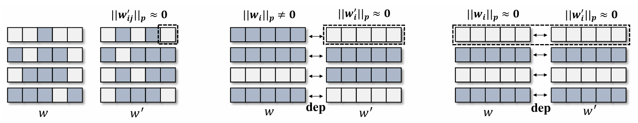
Background (4/4)
Torch Pruning
Differences in estimating the importance of grouped parameters.
Unstructural Sparsity
Structural but Inconsistent Sparsity
Consistent Structural Sparsity
Notes:
這張圖顯示了三種不同的稀疏性方案，用於估計成組參數（grouped parameters）的重要性。
非結構化稀疏性僅針對單個權重進行剪枝pruning。
##結構化但不一致的稀疏性在特定層中學習結構化稀疏，但忽略層間的對應關係(耦合)。
中間的是結構化的，但是沒有考慮他們的對應關係。
##一致的結構化稀疏性強制所有耦合參數為零，確保跨層稀疏性的一致性。
最右邊的則是會把有關聯的一起關掉，或是有關聯的一起留下來，保持一致性，在關閉的過程效率會比較高
左邊第一列：表示一個權重矩陣 𝑤w，其中部分權重矩陣是有效的，顯示為填充的灰色方塊，空白方塊則表示無效或接近零的權重。這可能代表初始的權重分佈情況，尚未進行稀疏化處理。第二列：此列標示 𝑤′w ′ ，代表對權重矩陣進行了某種稀疏化處理（比如通過正則化）。上方有一個框標示，其中一個特定的權重變得非常接近零 ∣∣𝑤𝑖𝑗′∣∣𝑝≈0∣∣w ij′​ ∣∣ p​ ≈0，這表明某些權重在正則化過程中被消除或減弱。第三列：這一列強調了矩陣中有依賴關係的情況。矩陣 𝑤w 的某些權重 ∣∣𝑤𝑖∣∣𝑝≠0∣∣w i​ ∣∣ p​ =0，意味著這些權重是有效的，而框選出的區域說明這些有效權重有相互依賴的關係（dep）。這反映了在模型中，某些特徵之間存在依賴性，可能會影響彼此的學習過程。右邊最後一列：展示了對應的權重矩陣 𝑤′w ′ 稀疏化後的情況，這裡同樣存在依賴性（dep）的關係。框選區域表示這些權重已經接近零 ∣∣𝑤𝑖′∣∣𝑝≈0∣∣w i′​ ∣∣ p​ ≈0，這意味著這些特徵可能在訓練過程中被忽略或是弱化了，但仍然受依賴性影響。

Slide 19
4
Methodology

Slide 20
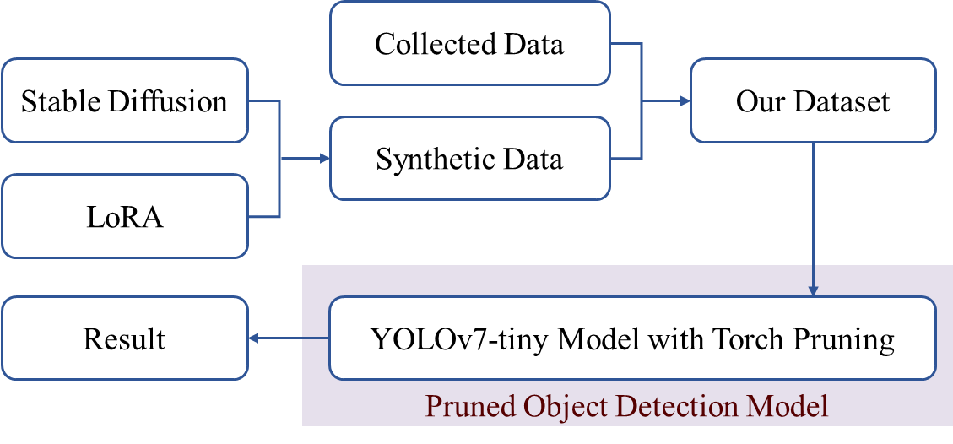
Methodology (1/3)
LoRA: Low-Rank Adaptation
LiRecognition Overview
Notes:
再來是方法的部分，主要是用Stable Diffusion去結合LoRA，產生出原本在stable dissusion沒辦法產生的合成影像，再加上一些收集的影像成為我們的資料集，最後會進到YOLOv7的model和一些pruning的優化產生可以辨識的結果

Slide 21
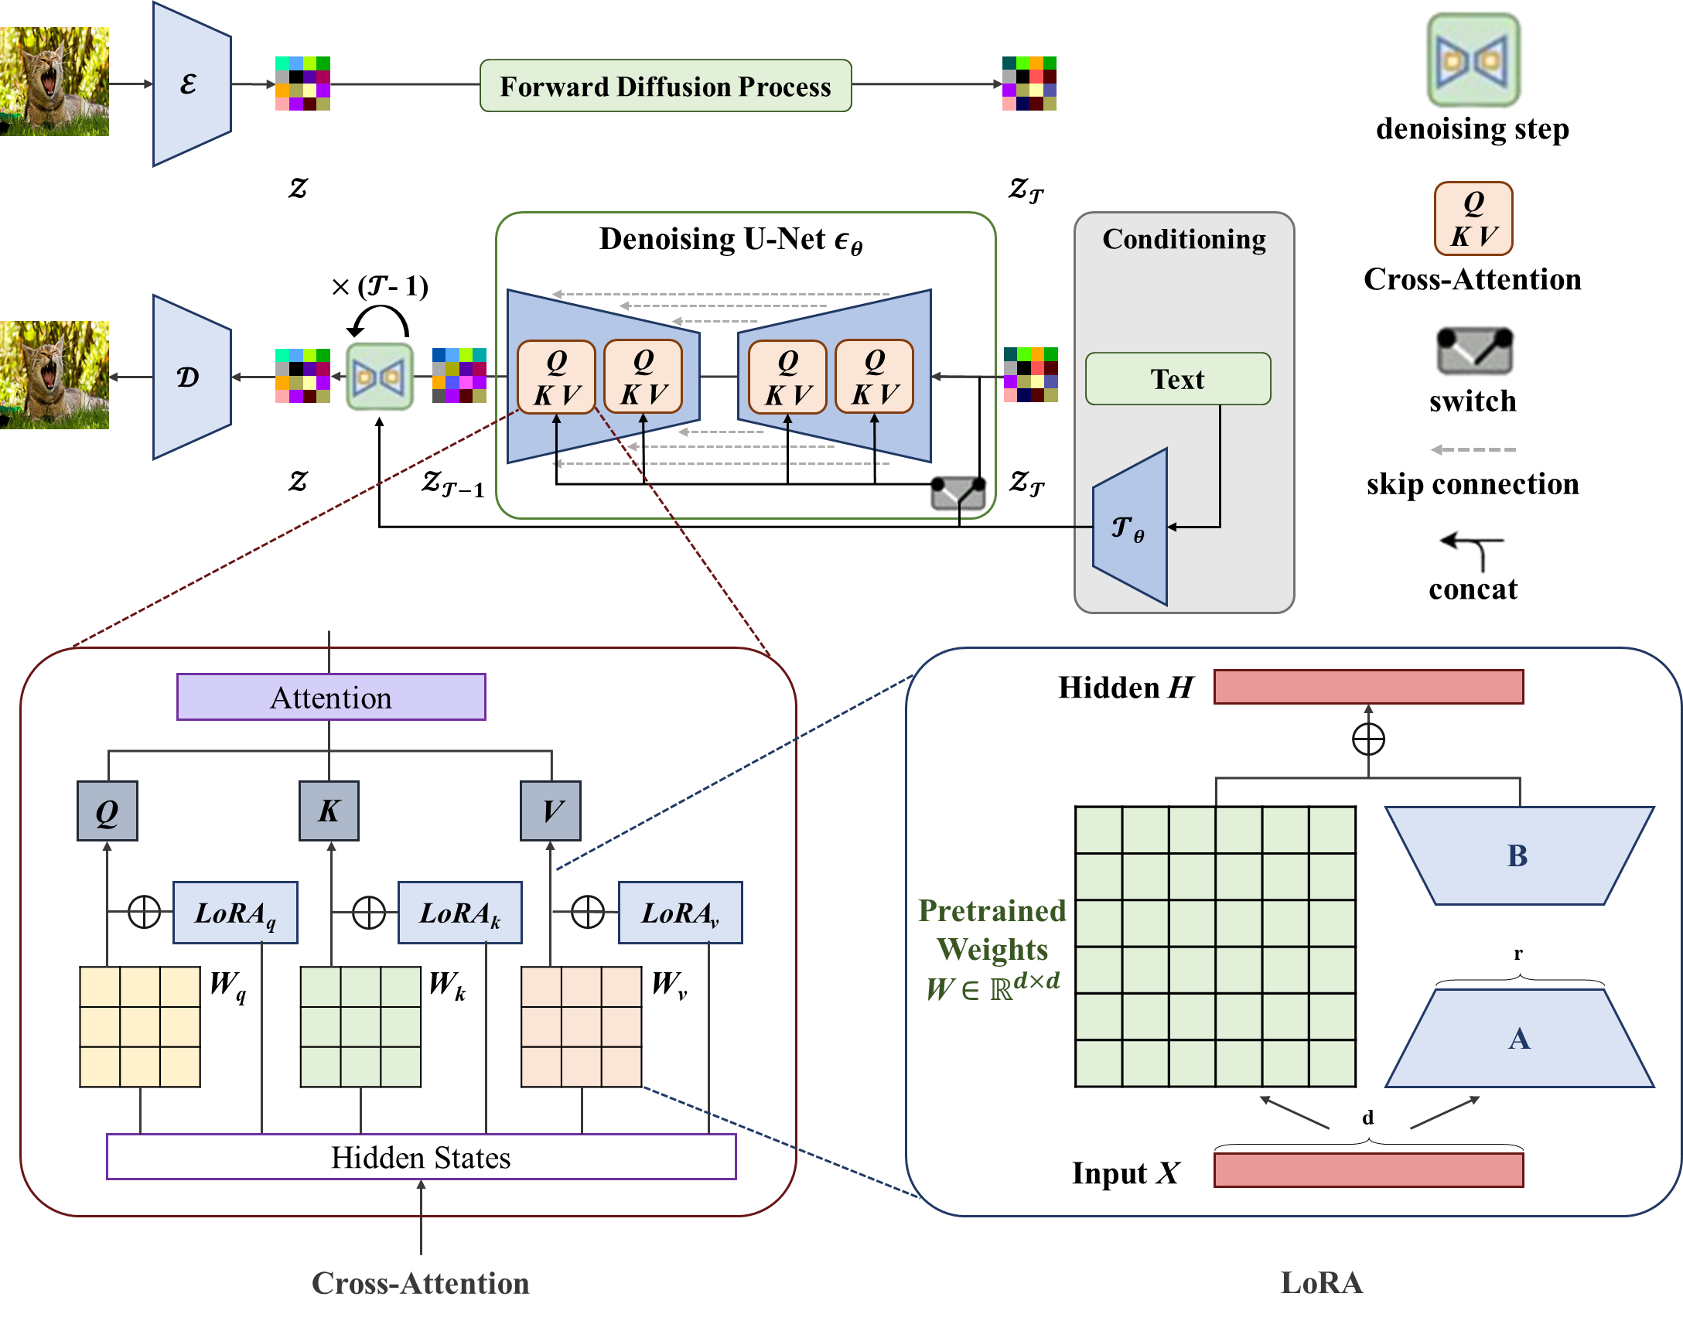
Q: Query / K: Key / V: Value
LoRA: Low-Rank Adaptation
SD: Stable Diffusion
Methodology (2/3)
Synthetic Data Generation - Integration of LoRA into SD Model in LiRecognition
Notes:
這個是主要的模型架構圖，跟剛才的diffusion model很像，只是在Denoising U-Net的地方加上LoRA的結構，教會他新的知識
我們貓的動作主要有5種，其中stretch伸懶腰是原本沒有辦法生出來的，經過LoRA教會他應該要升成什麼影像，就能確實的生出來
Synthetic(合成的)

Slide 22
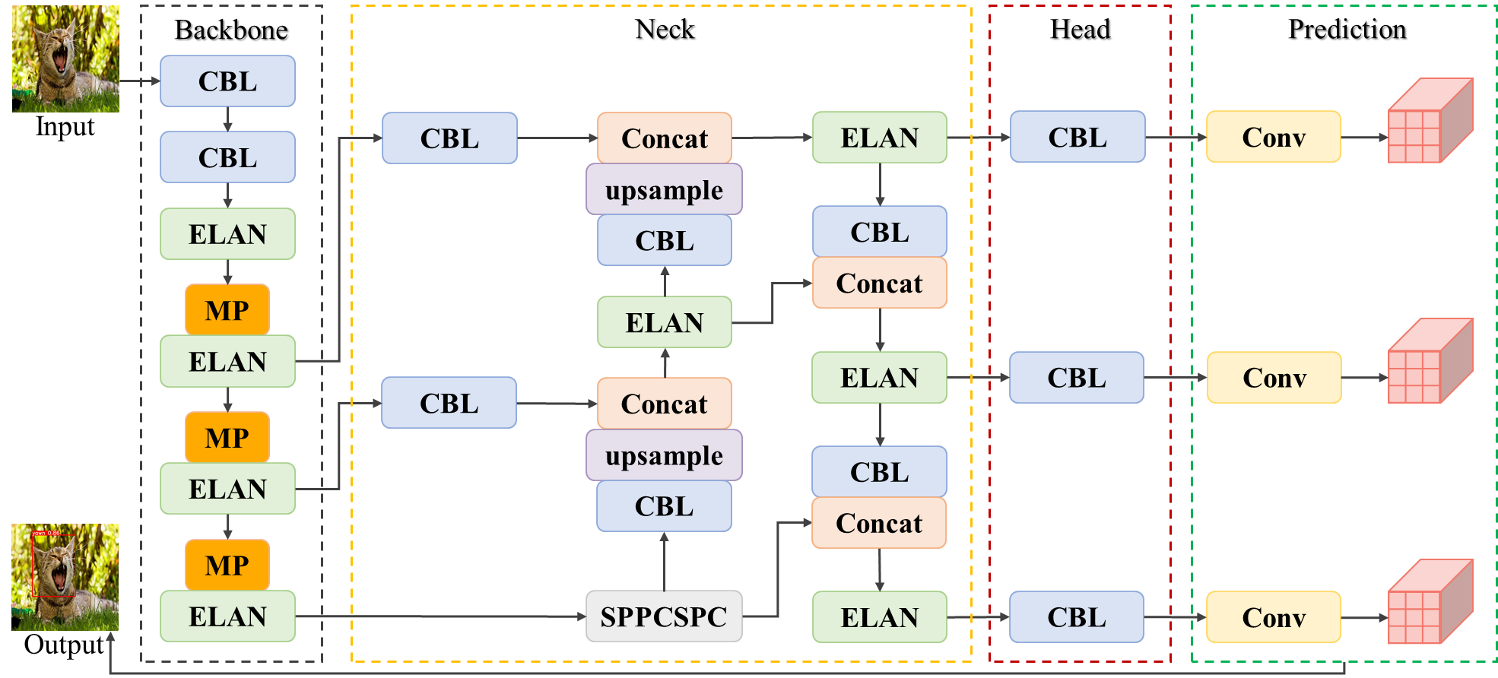
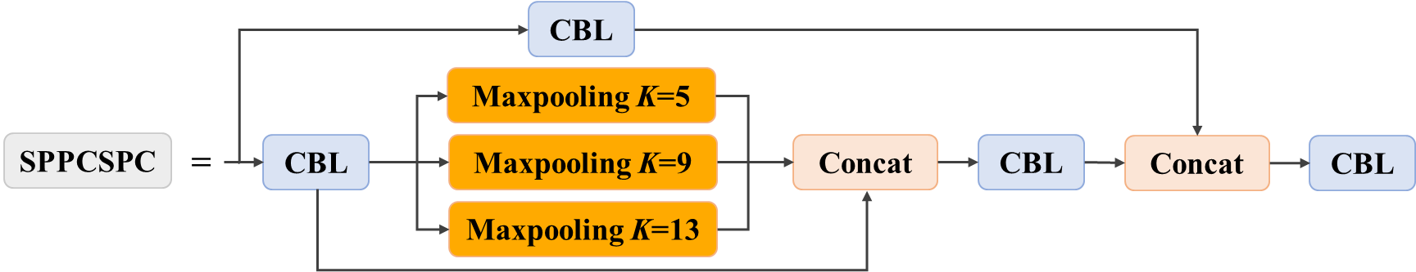
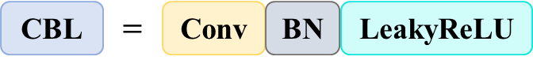
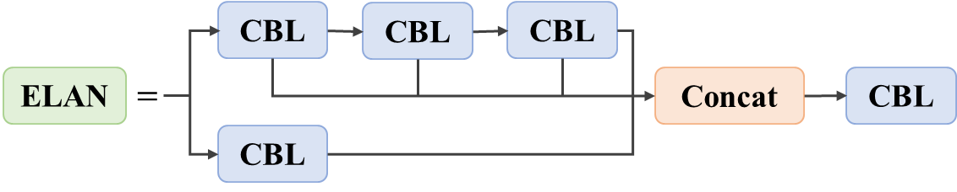
Conv: Convolution
BN: Batch Normalization
ELAN: Extended efficient Layer Aggregation Networks
SPPCSPC: Spatial Pyramid Pooling Cross Stage Partial Convolution
Methodology (3/3)
Pet Behavior LiRecognition - YOLOv7-tiny model architecture
Notes:
這個圖是yolov7-tiny的基本結構，分為backbone, neck, head, backbone主要用於特徵提取,
neck則會將backbone提取出的不同尺度的特徵融合, 獲得更豐富的資訊, 最後再由head去偵測物件位置
CBL block 就是 convolution + batch Normalize + LeakyReLU, 基本的特徵提取模組
ELAN 全名 Extended efficient Layer Aggregation Networks, 高效層聚合網絡
SPPCSPC 全名 Spatial Pyramid Pooling Cross Stage Partial Convolution,空間金字塔池化跨階段部分卷積
是一種比較複雜的特徵提取模組，透過多尺度特徵融合和跨階段連接來提升CNN的性能
***ELAN透過控制最短的最長梯度路徑，一個更深的神經網路可以有效地學習和收斂

Slide 23
5
Experimental Results

Slide 24
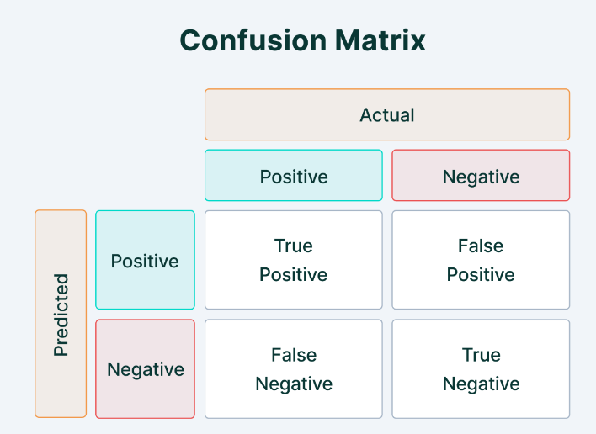
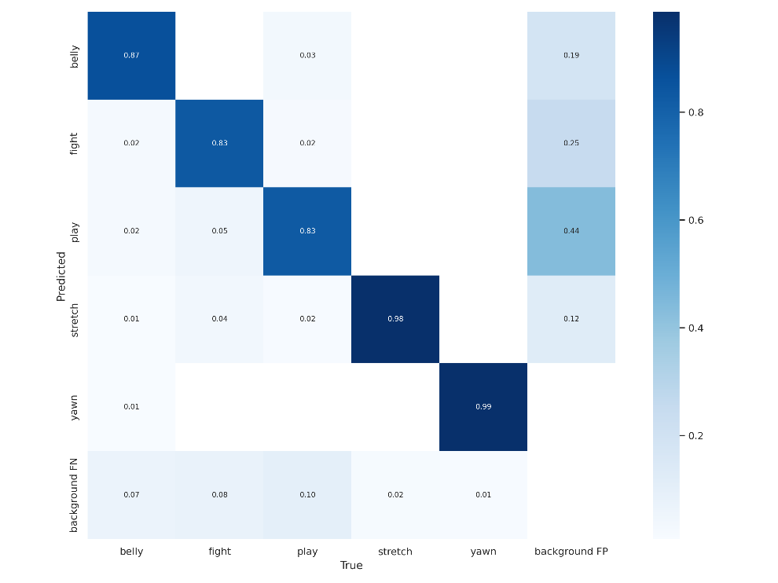
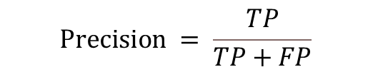
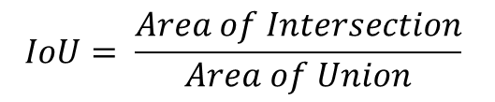
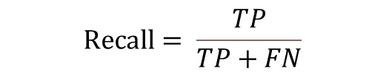
Experimental Results (1/11)
Evaluation Metric
$$Precision = \frac{TP}{TP+FP}$$
$$Recall= \frac{TP}{TP+FN}$$
$$IoU= \frac{Area of Intersection}{Area of Union}$$
Notes:
評估的指標主要是mAP(mean Average Precision)
Precision：預測為目標物且實際上也確實為目標物的比例，可以得知當模型預測為目標物時，這個結果是不是準確的。
Recall：實際為目標物也確實被預測為目標物的比例，可以得知模型找出目標物的能力。
IoU就是聯集分之交集
評價指標(Evaluation Metric)

Slide 25
Notes:
這個是訓練出來的confusion matrix

Slide 26
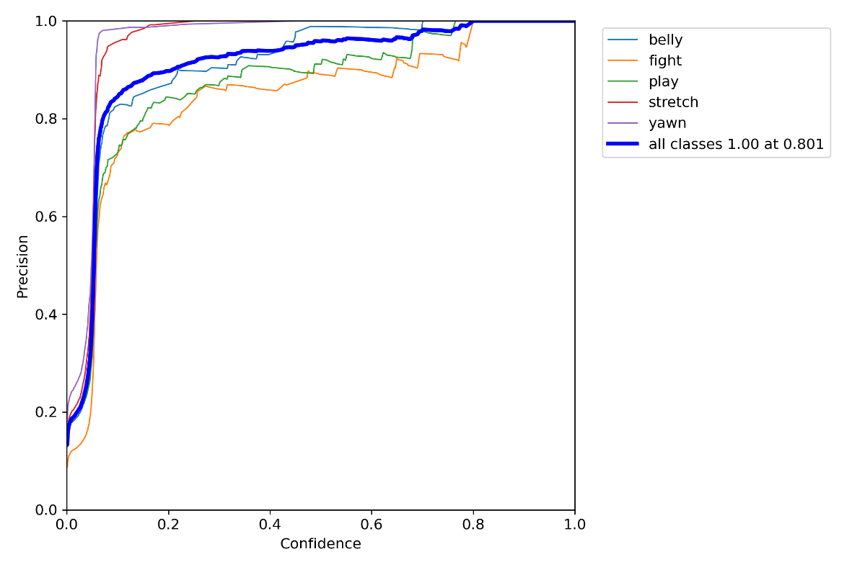
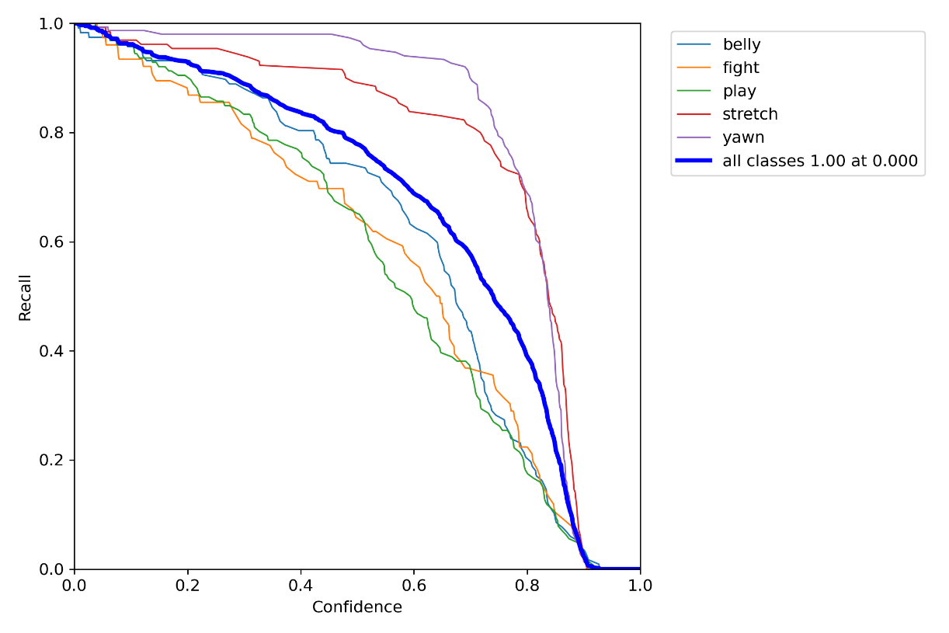
Experimental Results (2/11)
P-Curve: Precision Curve
R-Curve: Recall Curve
Evaluation Metric
P-Curve
R-Curve
Notes:
P-curve 代表不同confidence下的precision
R-curve 代表不同confidence下的recall
圖中可以看到confidence越高時，precision會越高，而recall會越低
因為confidence高它就會框比較少，框比較少，框對的就會比較多，但是就會漏框
P-curve跟R-curve 可以用來計算mAP

Slide 27
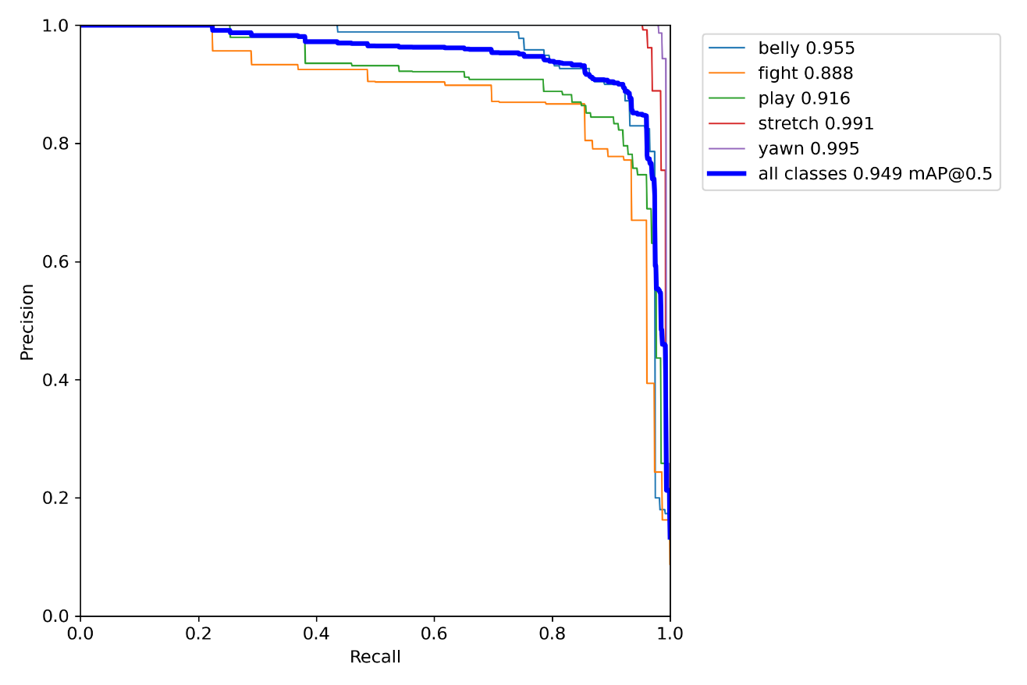
Experimental Results (3/11)
mAP: mean Average Precision
Evaluation Metric
mAP is calculated by measuring the area under the Precision-Recall curve, representing the average performance across all classes.
PR-Curve

Slide 28

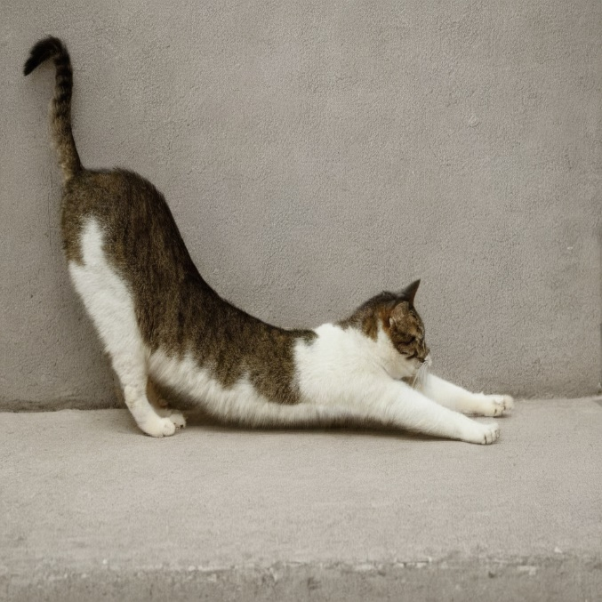
Experimental Results (4/11)
SDXL-lightning: Stable Diffusion XL-lightning
Effectiveness of Synthetic Data Generation
SDXL-lightning with and without LoRA
Notes:
SDXL Lightning 是一種使用Stable Diffusion技術的生成模型，主要用於圖像生成任務

Slide 29
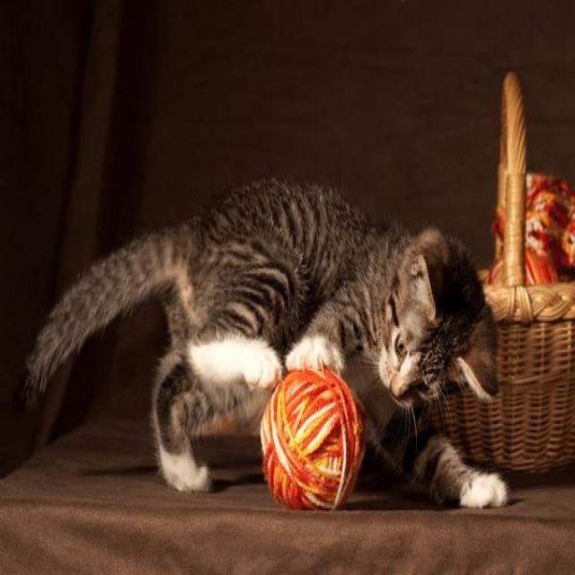
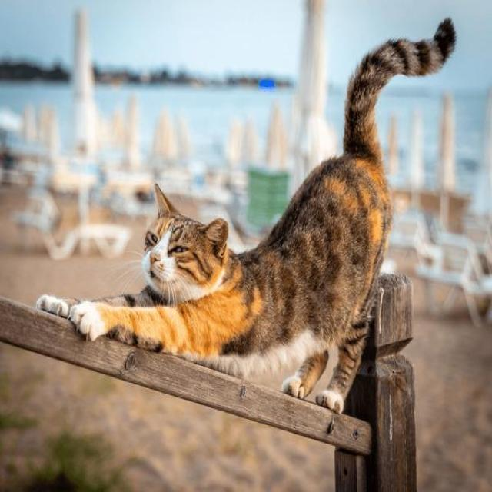

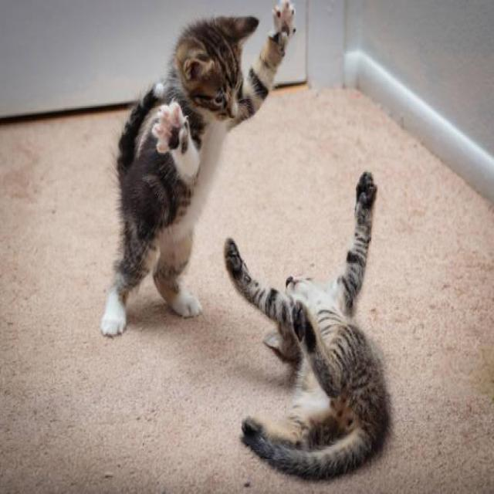
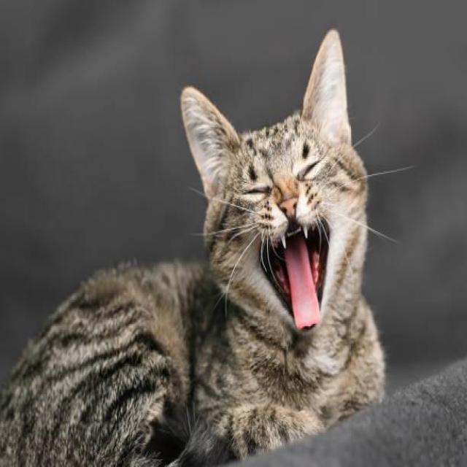
Experimental Results (5/11)
Improved Training Dataset
Play
Stretch
Belly up
fight
Yawn

Slide 30
Experimental Results (6/11)
Impact of Improved Dataset on Model Performance
mAP@.5:.95↑ for original and improved datasets
cat | Original Dataset | Improved Dataset
Belly up | 0.707 | 0.761
Fight | 0.752 | 0.784
Play | 0.688 | 0.742
Stretch | 0.742 | 0.835
Yawn | 0.835 | 0.866

Slide 31
Experimental Results (7/11)
FLOPs: Floating Point Operations
FPS: Frames Per Second
Impact of Model Pruning
Parameters, FLOPs, Size, Time before and after pruning
 | #Param. (M)↓ | FLOPs (G)↓ | Size (MB)↓ | Time (s)↓
Before | 6.017 | 13.1 | 11.6 | 9.548
After | 1.153 | 3.3 | 3.07 | 8.904
mAP↑ before and after Pruning
FPS↑ on AMB82-mini before and after Pruning
 | Before Pruning | After Pruning
mAP@0.5↑ | 0.926 | 0.895
mAP@.5:.95↑ | 0.798 | 0.755
 | Before Pruning | After Pruning
FPS↑ | 3.34 | 6.10
Notes:
Parameters（參數）:模型中的**權重（weights）和偏差（biases）的總數，這些是模型訓練過程中需要學習的值。
FLOPs（Floating Point Operations per Second）:模型進行推理（或訓練）時，浮點運算操作數的總數。它衡量了模型運行的計算複雜度。

Slide 32
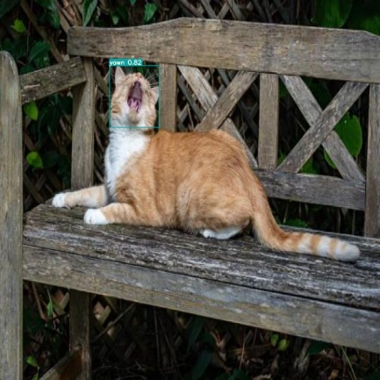
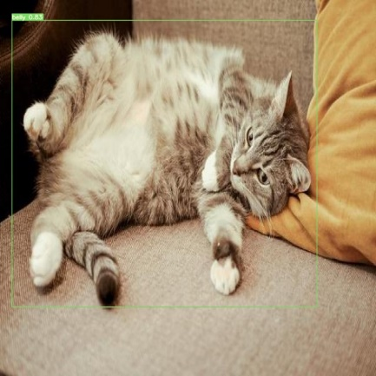
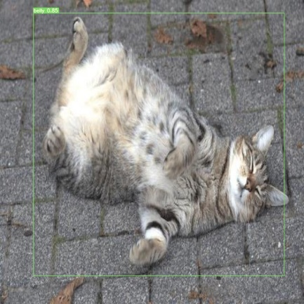
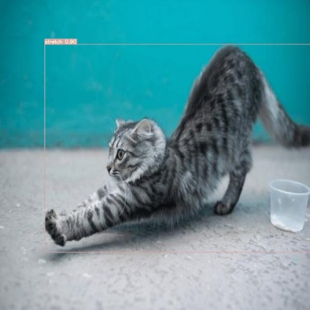
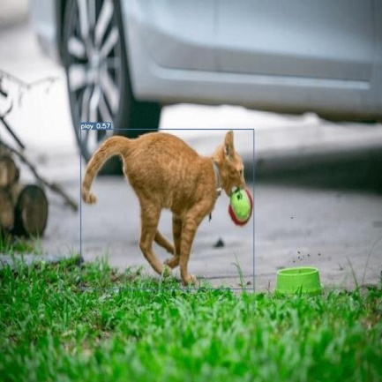
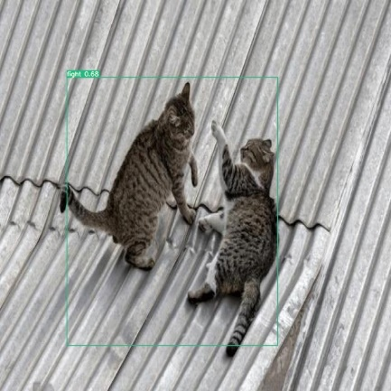
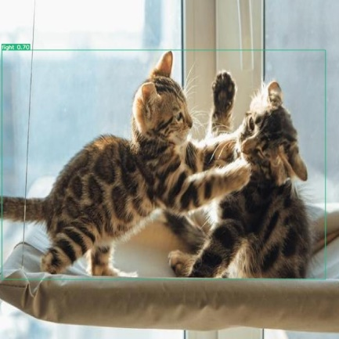
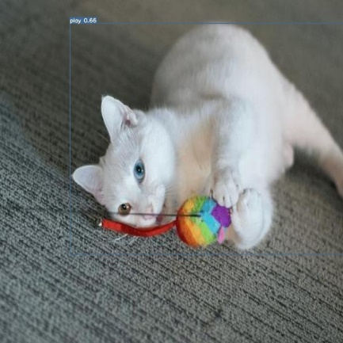
Experimental Results (8/11)
Correct: Computer Simulation (Training: Real + SDXL, Test: Real)
Yawn
Belly up
Belly up
Stretch
Play
Fight
Fight
Play

Slide 33
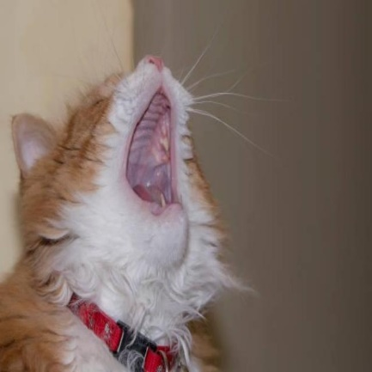
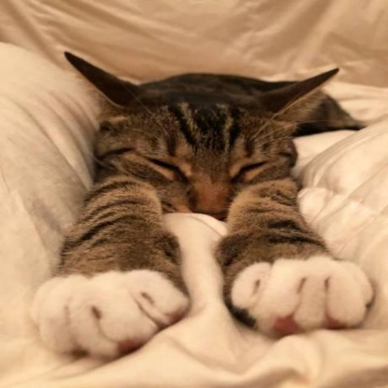
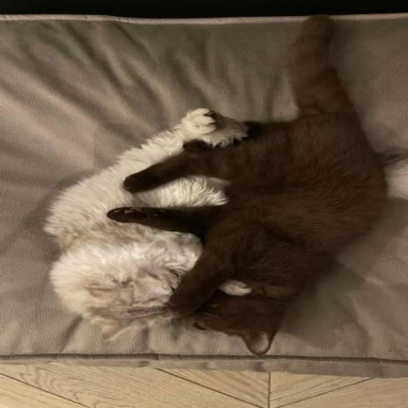
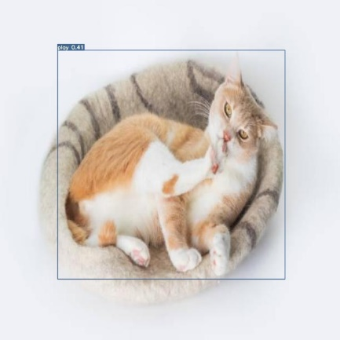

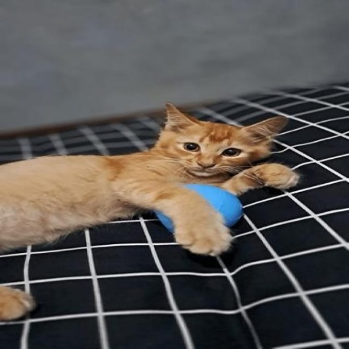
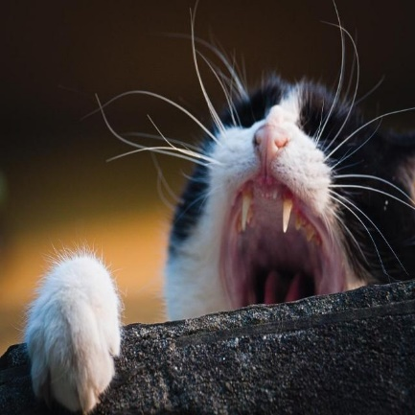
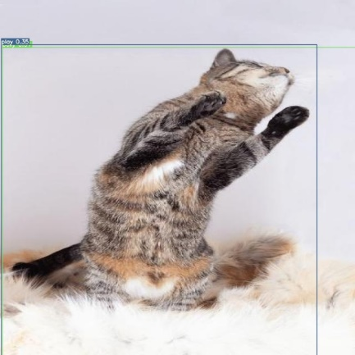
Experimental Results (9/11)
Incorrect: Computer Simulation
Yawn
Stretch
Fight
Belly up → Play
Belly up
Play
Yawn
Stretch → Play, Belly up

Slide 34
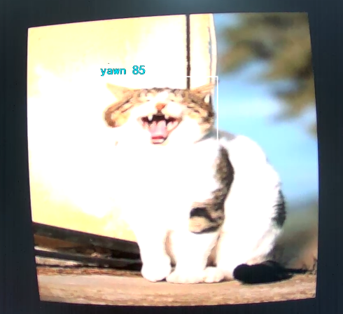







Experimental Results (10/11)
Correct: Realtek AMB82-mini Capturing Computer Screen
Yawn
Belly up
Belly up
Play
Fight
Stretch
Stretch
Yawn

Slide 35








Experimental Results (11/11)
Incorrect: Realtek AMB82-mini Capturing Computer Screen
Play
Fight
Play
Play → Belly up
Play
Play
Belly up

Slide 36
6
Conclusion and Future Work

Slide 37
Conclusion and Future Work (1/3)
SDXL-lightning: Stable Diffusion XL-lightning
Implications and Contributions of LiRecognition
Utilizes the SDXL-Lightning model and LoRA to generate high-quality synthetic images, addressing the issue of insufficient training data.
Use the Torch Pruning library to prune the YOLOv7-tiny model, enabling efficient deployment on the Realtek AMB82-mini chip, with the frame rate approximately doubling.
Notes:
使用SDXL-Lightning結合LoRA產生高品質的合成影像，解決訓練資料不足的問題。
使用Torch Pruning library對YOLOv7-tiny做pruning，實現在Realtek AMB82-mini晶片上的deployment，幀率提高大約一倍。

Slide 38
Conclusion and Future Work (2/3)
Conclusion
LiRecognition successfully combines advanced generative and object detection models to enhance real-time cat behavior recognition, demonstrating high accuracy, efficiency, and robustness.
The study's findings offer valuable insights and practical solutions for real-time behavior recognition systems in resource-constrained environments.
Notes:
結論的部分
LiRecognition 成功結合了先進的生成模型和目標檢測模型，增強了real-time的寵物行為識別能力，展現了高精度、高效性和穩健性。
為資源受限的環境中的即時行為識別系統提供了一套實用的解決方案。

Slide 39
Conclusion and Future Work (3/3)
Future Work
Enhance the realism and diversity of synthetic data.
Expanding the system to recognize a wider range of animal behaviors.
Conducting extensive real-world testing would provide deeper insights into its performance and robustness.
Notes:
Future works的部分
包括但不限於
增強生成資料的真實性和多樣性。
擴展系統來識別更廣泛的動物或是動物的其他行為。
進行實際測試來更深入地了解它的性能極限和泛化能力。

Slide 40
7
References

Slide 41
References
I. J. Goodfellow, J. Pouget-Abadie, M. Mirza, B. Xu, D. Warde-Farley, S. Ozair, A. Courville, and Y. Bengio, " Generative Adversarial Networks," Proceedings of Advances in Neural Information Processing Systems, https://arxiv.org/pdf/1406.2661, 2014.
A. Radford, L. Metz, and S. Chintala, "Unsupervised Representation Learning with Deep Convolutional Generative Adversarial Networks," Proceedings of the International Conference on Learning Representations, https://arxiv.org/pdf/1511.06434, 2016.
J. Y. Zhu, et al., "Unpaired Image-to-Image Translation Using Cycle-Consistent Adversarial Networks," Proceedings of the IEEE International Conference on Computer Vision, https://arxiv.org/pdf/1703.10593, 2017.
D. P Kingma, M. Welling, "Auto-Encoding Variational Bayes," arXiv preprint arXiv:1312.6114, https://arxiv.org/pdf/1312.6114, 2013.
J. Ho, A. Jain, P. Abbeel, "Denoising Diffusion Probabilistic Models," Advances in neural information processing systems 33, https://arxiv.org/pdf/2006.11239, 2020.
J. Song, C. Meng, S. Ermon, “Denoising Diffusion Implicit Models,” arXiv preprint arXiv:2010.02502, https://arxiv.org/pdf/2010.02502, 2019.
A. Ramesh, M. Pavlov, G. Goh, S. Gray, C. Voss, A. Radford, M. Chen, I. Sutskever, "Zero-Shot Text-to-Image Generation," International conference on machine learning. Pmlr, https://arxiv.org/pdf/2102.12092, 2021.

Slide 42
References
A. Ramesh, P. Dhariwal, A. Nichol, C. Chu, M. Chen, "Hierarchical Text-Conditional Image Generation with CLIP Latents," arXiv preprint arXiv:2204.06125 1.2, https://arxiv.org/abs/2204.06125, 2022.
J. Betker, et al., "Improving Image Captioning with Better Use of Captions," Computer Science. https://cdn.openai.com/papers/dall-e-3.pdf 2.3 (2023): 8.
C. Saharia, W. Chan, S. Saxena, L. Li, J. Whang, E. Denton, S. K. S. Ghasemipour, B. K. Ayan, S. S. Mahdavi, R. G. Lopes, T. Salimans, J. Ho, D. J Fleet, M. Norouzi, “Photorealistic Text-to-Image Diffusion Models with Deep Language Understanding,” Advances in neural information processing systems 35, https://arxiv.org/pdf/2205.11487, 2022.
R. Rombach, A. Blattmann, D. Lorenz, P. Esser, B. Ommer, " High-Resolution Image Synthesis with Latent Diffusion Models," Proceedings of the IEEE/CVF conference on computer vision and pattern recognition, https://arxiv.org/pdf/2112.10752, 2022
S. Ren, K. He, R. Girshick, J. Sun, “Faster R-CNN: Towards Real-Time Object Detection with Region Proposal Networks,” Advances in neural information processing systems 28, https://arxiv.org/pdf/1506.01497, 2015.
W. Liu, D. Anguelov, D. Erhan, C. Szegedy, S. Reed, C. Y. Fu, A. C. Berg, “SSD: Single Shot MultiBox Detector,” Computer Vision–ECCV 2016: 14th European Conference, Amsterdam, The Netherlands, October 11–14, 2016, Proceedings, Part I 14. Springer International Publishing, 2016.

Slide 43
References
J. Redmon, S. Divvala, R. Girshick, A. Farhadi, " You Only Look Once: Unified, Real-Time Object Detection," Proceedings of the IEEE conference on computer vision and pattern recognition, https://arxiv.org/pdf/1506.02640, 2016.
N. Carion, F. Massa, G. Synnaeve, N. Usunier, A. Kirillov, S. Zagoruyko, "End-to-End Object Detection with Transformers," European conference on computer vision. Cham: Springer International Publishing, https://arxiv.org/pdf/2005.12872, 2020
N. Houlsby, A. Giurgiu, S. Jastrzebski, B. Morrone, Q. De Laroussilhe, A. Gesmundo, M. Attariyan, S. Gelly, "Parameter-Efficient Transfer Learning for NLP," Proceedings of International Conference on Biometrics, International conference on machine learning. PMLR, https://arxiv.org/pdf/1902.00751, 2019.
X. L. Li, P. Liang, "Prefix-Tuning: Optimizing Continuous Prompts for Generation," arXiv preprint arXiv:2101.00190, https://arxiv.org/pdf/2101.00190, 2021.
E. J. Hu, Y. Shen, P. Wallis, Z. A. Zhu, Y. Li, S. Wang, L. Wang, W. Chen, LoRA: Low-Rank Adaptation of Large Language Models,” arXiv preprint arXiv:2106.09685, https://arxiv.org/pdf/2106.09685, 2021.
S. Han, J. Pool, J. Tran, W. J. Dally, "Learning both Weights and Connections for Efficient Neural Networks," Advances in neural information processing systems 28, https://arxiv.org/pdf/1506.02626, 2015.

Slide 44
References
G. Fang, X. Ma, M. Song, M. B. Mi, X. Wang, "DepGraph: Towards Any Structural Pruning," Proceedings of the IEEE/CVF Conference on Computer Vision and Pattern Recognition, https://arxiv.org/pdf/2301.12900, 2023.
G. Hinton, O. Vinyals, J. Dean. "Distilling the Knowledge in a Neural Network," arXiv preprint arXiv:1503.02531, https://arxiv.org/pdf/1503.02531, 2015.
C. Y. Wang, A. Bochkovskiy, H. Y. M. Liao. "YOLOv7: Trainable bag-of-freebies sets new state-of-the-art for real-time object detectors," Proceedings of the IEEE/CVF conference on computer vision and pattern recognition, https://arxiv.org/pdf/2207.02696, 2023
S. Lin, A. Wang, X. Yang. "SDXL-Lightning: Progressive Adversarial Diffusion Distillation", arXiv preprint arXiv:2402.13929, https://arxiv.org/pdf/2402.13929, 2024.

Slide 45
Thank you for listening!

Slide 46
Real-time Pet Behavior Recognition on Embedded System
Method
1.Stable Diffusion
2.LoRA
3.YOLOv7
1.Use Stable Diffusion combined with LoRA to generate synthetic images 2. Combine the collected images and synthetic images to form our dataset. 3.Integrate the dataset into the YOLOv7 model and apply pruning optimizations to produce identifiable results.
Steps
Result
Combines advanced generative and object detection models to enhance real-time cat behavior recognition

